Slide 1
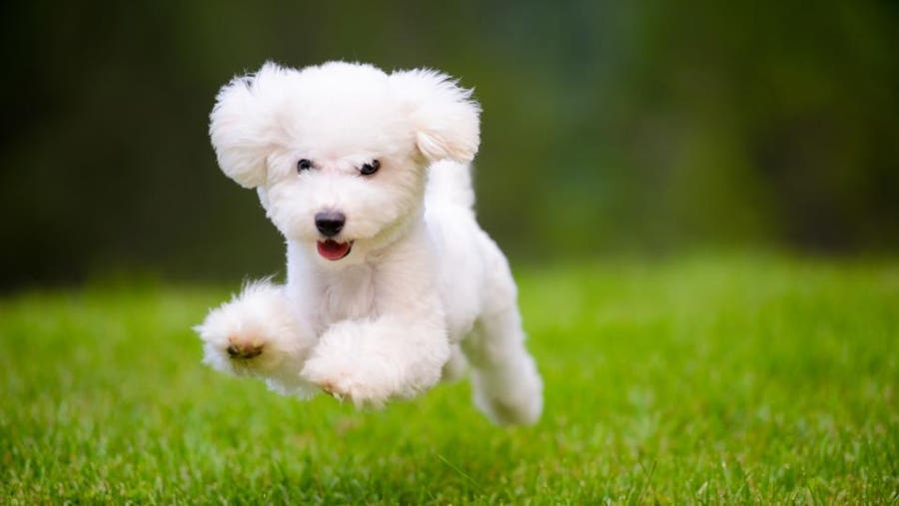
Задача: определить породу собаки по фотографии
Применение:
помощь при выборе породы собаки
поиск собаки по объявлению
идентификация сбежавшей собаки

Slide 2
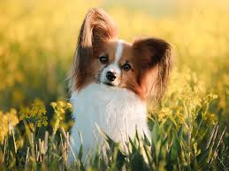
Какие данные использовали: датасет 120 Dog Breeds – classification 120 пород собак, около 150 картинок каждой породы
https://www.kaggle.com/datasets/amandam1/120-dog-breeds-breed-classification

Slide 3
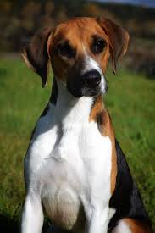
Задача многоклассовой классификации
Какие модели использовали:
предобученные модели из пакета torchvision.models
MobileNet V3 ( Efficient neural network)
EfficientNet_b7 (new family of smaller and faster models)
ResNet50 (Deep residual learning)
VisionTransformer (Transformer)
Все модели были предобучены на 1024 класса, а затем дообучены на 120 классов – пород собак

Slide 4
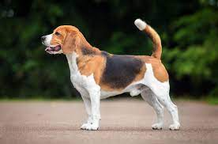
Изменяемые праметры:
Learning rate
Scheduler
N epochs
N frozen layers
Оптимизатор:
Adam

Slide 5
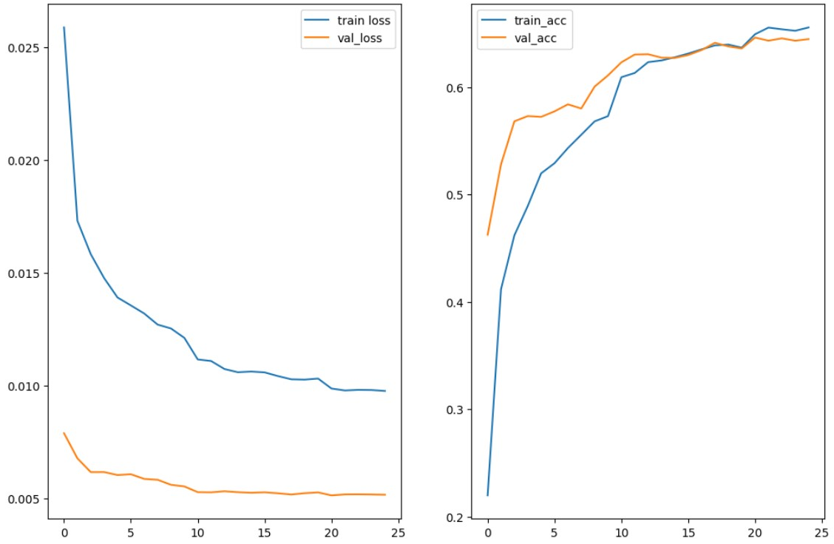
Результаты: MobileNet
Optimizer Adam
Batch size 256
Learning rate 0.001
Scheduler step_size=10, ɣ=0.3
N epochs 25
N frozen layers 2
Train loss 0.01
Train accuracy 0.665
Val loss 0.005
Val accuracy 0.645

Slide 6
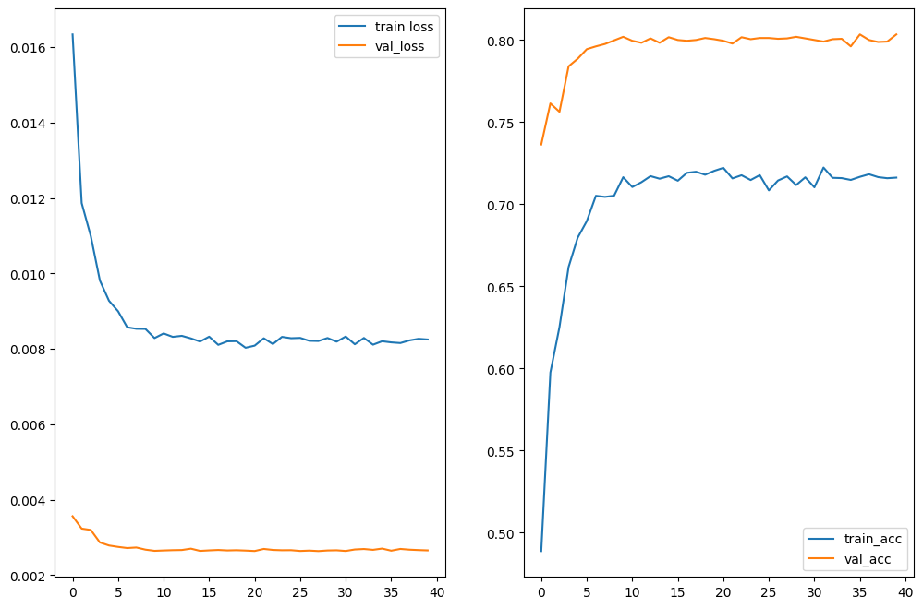
Результаты: EfficientNet b7
Optimizer Adam
Batch size 256
Learning rate 0.005
Scheduler step_size=3, ɣ=0.3
N epochs 40
N frozen layers 2
Train loss 0.008
Train accuracy 0.716
Val loss 0.003
Val accuracy 0.80

Slide 7
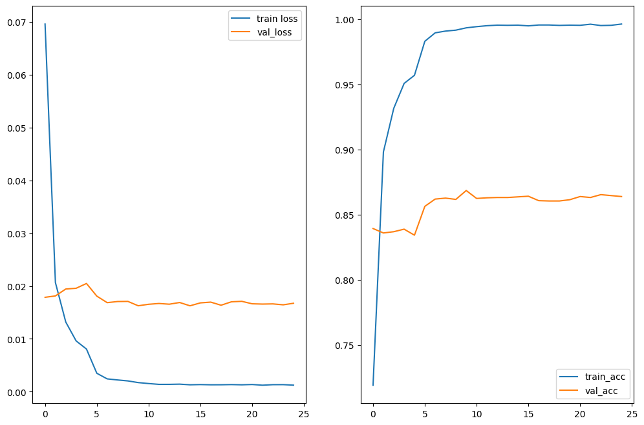
Результаты: ResNet50
Optimizer Adam
Batch size 256
Learning rate 0.005
Scheduler step_size=3, ɣ=0.5
N epochs 25
N frozen layers all
Train accuracy 0.99
Val accuracy 0.86

Slide 8
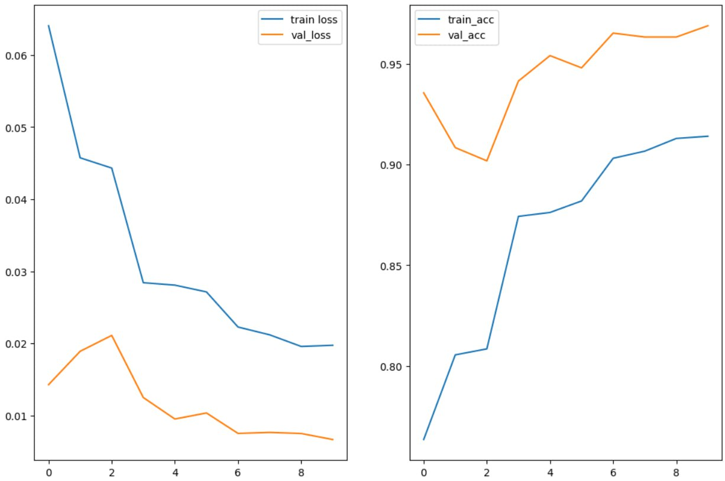
Результаты: VisionTransformer
Optimizer Adam
Batch size 256
Learning rate 0.001
Scheduler step_size=10, ɣ=0.3
N epochs 10
N frozen layers all
Train accuracy 0.98
Val accuracy 0.94

Slide 9
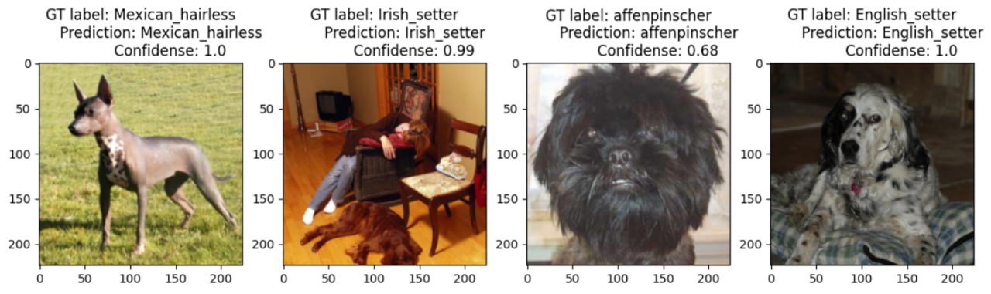
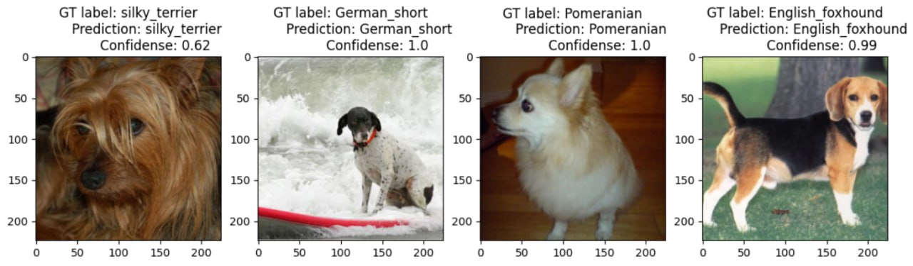

Slide 10
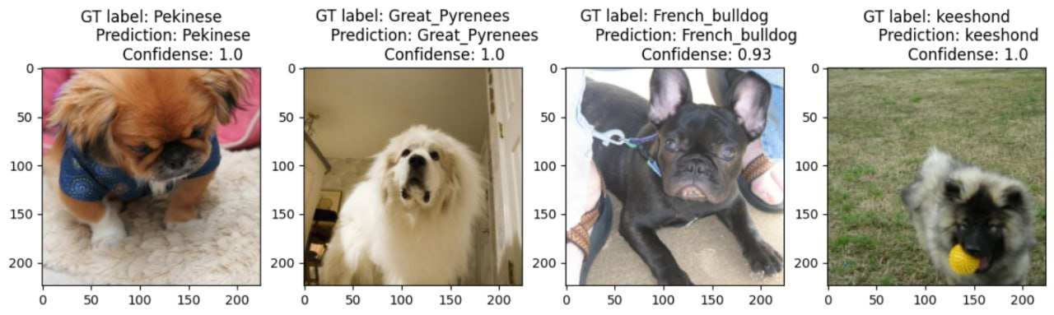
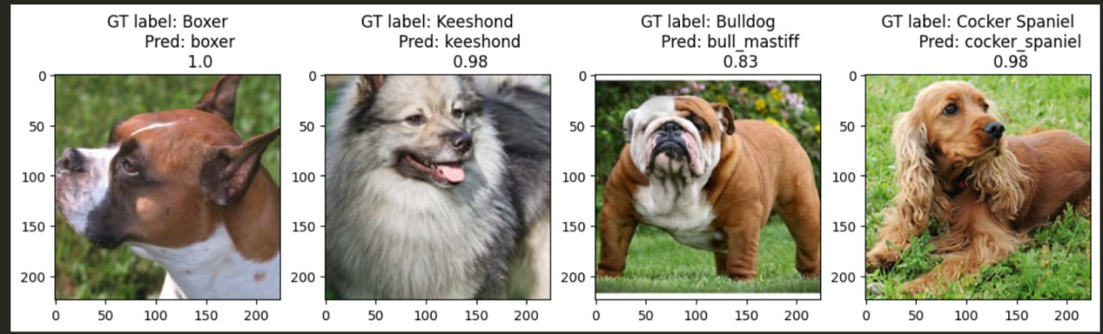

Slide 11
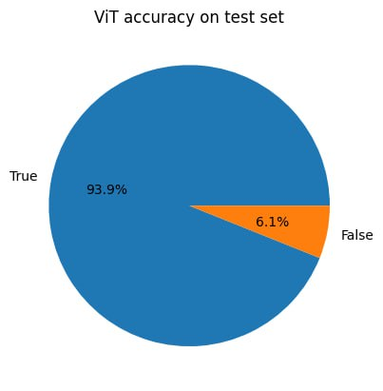
Точность модели на тестовой выборке
Ссылка на репозиторий git:
https://github.com/Shurik-P/dataton_noobs/

Slide 12
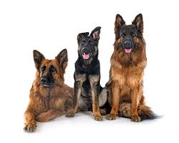
Спасибо за внимание!

